Slide 1


Faculté des sciences et techniques
Béni Mellal
Soutenance du Projet de fin d’étude
Pour l’obtention du diplôme de licence en FST Beni Mellal Option Ingénierie d’électronique et télécommunication
LES CARTES ARDUINO AVEC LE LOGICIEL LabVIEW EN VUE D’ACQUISITION DES IMAGES ET DES VIDEOS
Soutenu par:
Hassan SAMINE
Encadré par:
M. Mustapha MABROUKI

Slide 2
PLAN DE PRESENTATION
INTRODUCTION
DEFINITION DE LA CARTE ARDUINO
DEFINITION DU LOGICIEL LABVIEW
PROGRAMMER LA CARTE ARDUINO AVEC LABVIEW
ACQUISITION DES IMAGES ET VIDEOS EN LABVIEW
CONCLUSION

Slide 3
INTRODUCTION
Le travail de fin d’étude qui m’a été proposé est un projet très intéressant qui porte sur les nouvelles cartes types Arduino avec le logiciel LabVIEW en vue d'acquisition des images et des vidéos.
Les deux outil principal qu’on va utilisé dans ce projet sont la carte Arduino et le logiciel LabVIEW ,la première est une carte électronique qui a simplifié la programmation d’un microcontrôleur qui était assez compliqué, et le deuxième est un logiciel qui a révolutionné la programmation graphique. Donc j’était ravi de travailler sur ce projet pour connaitre mieux ces deux outils.
Dans cette présentation je vais parcourir les informations que j'ai apprises en travaillant sur ce projet et les différent approches que j’ai essayé pour réussir la tache principal.

Slide 4

DEFINITION DE la carte Arduino
L’année 2005 a été marquée par l’invention de l’Arduino, un projet créé par une équipe italienne de l’Institut de conception et d’Interaction d’Ivrea.
Notes:
qui se compose de Massimo Banzi, David Cuartielles, Nicholas Zambetti et David Mellis, rejoint après par Tom Igoe et Gianluca Martino.
Il y a dix ans programmé un microcontrôleur pareil à la carte Arduino été assez compliqué, très couteux et consommateur de temps Pour cette raison que des enseignants de l’institut de conception et d’intégration d’Ivrea ont proposé à leurs étudiants de développer une carte électronique qui permettant de simplifier cette programmation.
Dont le but est de réaliser tout type de projets grâce à une petite carte électronique à la base d’un microcontrôleur facilement programmable

Slide 5
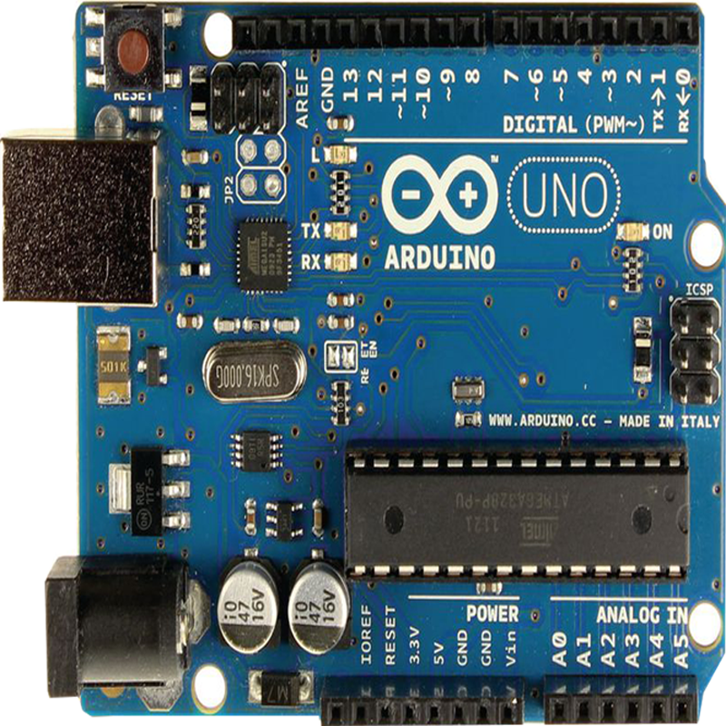
PRESENTATION de la carte Arduino UNO
Il existe plusieurs module de la carte Arduino, le module qu’on utilise pour ce projet s’appelle la carte Arduino Uno, c’est la plus simple et la plus économique carte à microcontrôleur d’Arduino.
.
Notes:
On peux alimenter la carte Arduino UNO par câble USB ou directement par le connecteur jack DC avec une tension compris entre 5 et 12 V. Il dispose aussi d’un régulateur de tension pour contrôler la tension d’alimentation et la stabiliser à la bonne tension
Aussi plusieurs autre broches que vous trouvé bien expliqué dans le rapport page 9 et 10

Slide 6
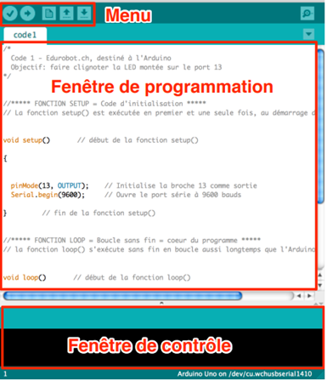
L’IDE ARDUINO
Le logiciel qu’on utilise pour programmer la carte Arduino s’appelle ARDUINO IDE, un logiciel simple et gratuit qu’on peut télécharger sur le site officiel d’Arduino.
Notes:
Le logiciel qu’on utilise pour programmer la carte Arduino s’appelle ARDUINO IDE, un logiciel simple et gratuit qu’on peut télécharger sur le site officiel d’Arduino.
L’IDE Arduino permet :
• d’éditer un programme : des croquis (sketch en Anglais),
• de compiler ce programme dans le langage « machine » de l’Arduino,
• de télé verser le programme dans la mémoire de l’Arduino,
• de communiquer avec la carte Arduino grâce au terminal.
MENU : Il contient les boutons qu’on va utiliser lorsqu’on va programmer nos cartes, les deux premiers boutons dans ce cadre sert à vérifier le programme et le télé verser sur la carte.
Fenêtre de programmation : ce bloc va contenir le programme que nous allons créer
Fenêtre de console : ce dernier bloc est important car il va nous aider à corriger les fautes dans notre programme

Slide 7
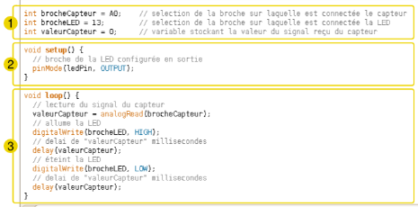
LE LANGAGE ET LA SYNTAXE
Il existe deux types de structure d’un programme Arduino, structure simple qui se compose par un ensemble d’instructions avec le langage Arduino ou le logique de programmation par bloc. On vas exploiter les deux types par suite.
La structure d’un programme Arduino d’une manière générale
Un programme Arduino comporte de 3 parties :
Notes:
1 : La partie déclaration de variable: on trouve dans cette partie la déclaration des variables qu’on va utiliser dans le programme. C’est une partie optionnelle.
2 : La partie initialisation et configuration des entrées/sorties : la fonction setup () : Cette fonction est la partie où on écrit le code qui ne s’exécute qu’une seule fois lorsque le programme commence et quand le bouton reset est pressé. On trouve dans cette partie les déclarations des entrées et de sorties des autres réglages.
3 : La partie principale: la fonction loop () : Cette fonction est la partie principale qui contenu le programme et il s’exécute en loop, ça veut dire on le ré exécute chaque fois il est terminé encore et encore

Slide 8
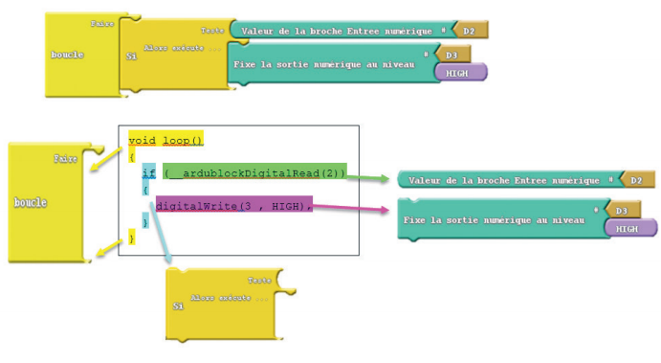
La structure d’un programme Arduino avec blockly Arduino
Cette logique de programmation s’appelle OPENBLOCK, cette méthode reprend graphiquement la structure des langages de programmations type C.
Notes:
Le principe est simple, chaque type de commande possède une forme (et une couleur) et on peut les rassembler en respectant les formes d’assemblage. Les ordres peuvent être donnés à la suite. Comme pour un programme en langage syntaxique.

Slide 9
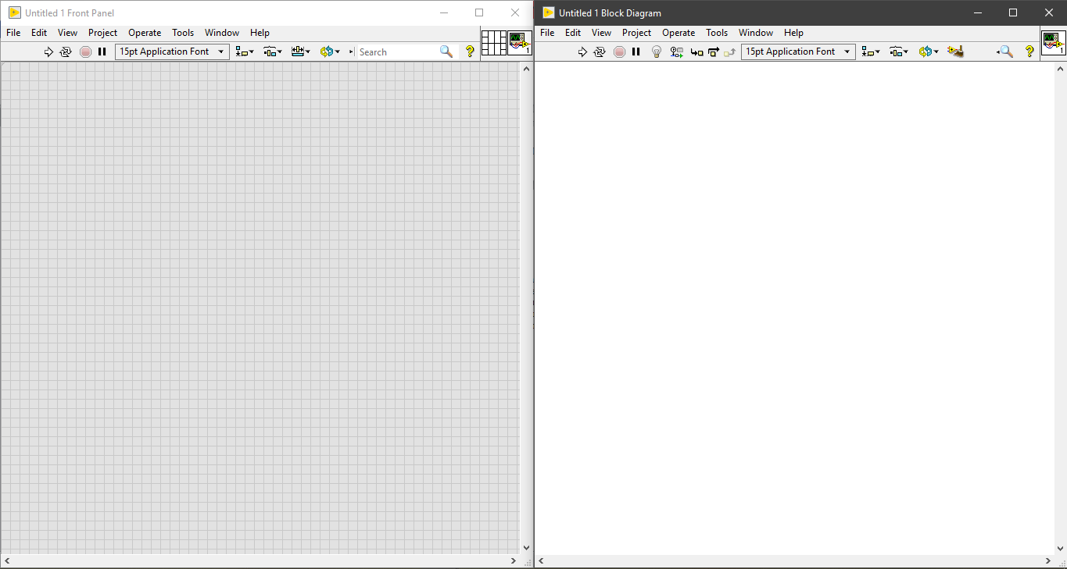
DEFINITION DU LOGICIEL LABVIEW :
LabVIEW est un logiciel de programmation crée par National Instruments en 1986.
Notes:
LabVIEW est un logiciel de programmation crée par National Instruments en 1986. Sa particularité est qu’il spécialise dans la programmation graphique (le langage G) qui facilitent la complexité de programmation et donc diminuer les délais de développement.
Ce logiciel se compose de deux fenêtres ce qui permet de réaliser et exécuter rapidement les programmes, ces deux fenêtres sont la face avant qui sert d’interface avec l’utilisateur et le bloc diagramme qui contient le programme source en langage graphique G.

Slide 10
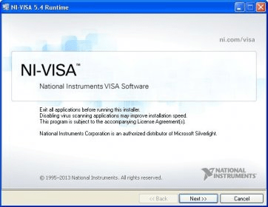
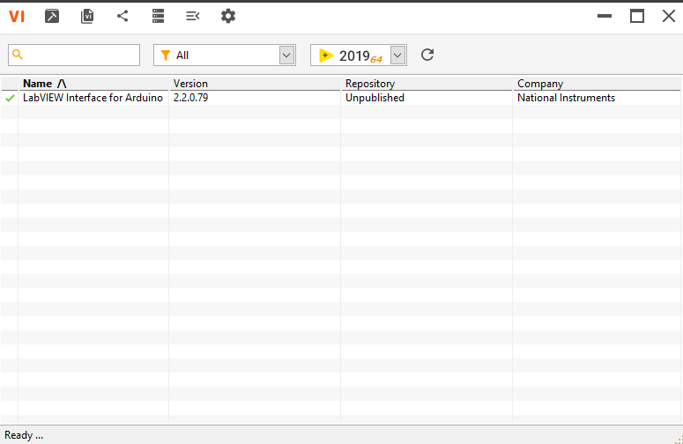
programmer LA CARTE ARDUINO AVEC LE LOGICIEL LABVIEW :
VISA NI : C’est un outil qui permet au logiciel LabVIEW de communiquer avec la carte Arduino, et de savoir dans quelle port exactement la carte est liée avec l’ordinateur.
VI PACKAGE MANAGER : est un logiciel qui organise et gère des paquets pour le logiciel LabVIEW, il est l’outil pour obtenir des bibliothèques. On va l’utiliser pour installer l’interface Arduino sous LabVIEW.
LES ETAPES POUR PROGRAMMER UNE CARTE ARDUNO AVEC LABVIEW :
Figure 10: L’INTERFACE DE LOGICIEL PACKAGE MANAGER
Notes:
Pour qu’on puisse programmer la carte Arduino utilisant le logiciel LabVIEW il faut suivre les étapes suivant.
Premièrement il faut installé deux outils additionnelle au logiciel LabVIEW et Arduino IDE :

Slide 11
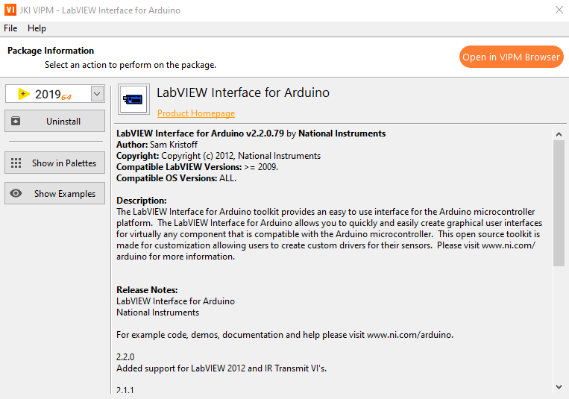
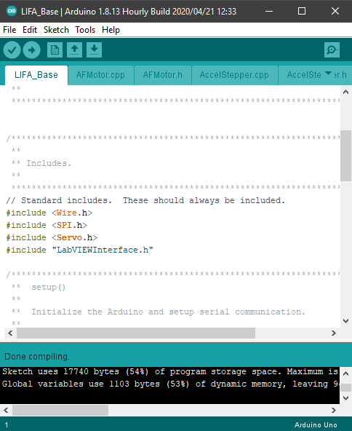
On utilise logiciel VI PACKAGE MANAGER pour installer la bibliothèque ‘’INTERFACE ARDUINO sous LABVIEW’’
Notes:
Apres l’installation de la bibliothèque un dossier sous le nom ‘’INTERFACE ARDUINO SOUS LABVIEW’’ s’ajoute dans le dossier vi.lib où se trouvent les bibliothèques de logiciel LabVIEW, et au sein de ce document se trouve un programme Arduino sous le nom LIFA_Base, qu’on doit compiler sur la carte Arduino liée à l’ordinateur. Ce code assure la communication entre la carte Arduino et le logiciel LabVIEW.

Slide 12
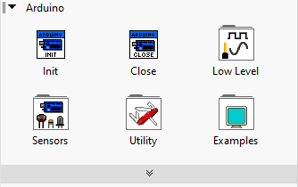
L’installation de la bibliothèque ‘’INTERFACE ARDUINO SOUS LABVIEW’’ agit aussi sur le logiciel LabVIEW.
Notes:
quand on lance e logiciel on trouve une fenêtre qui contient les composants qui définissent Arduino sous LabVIEW en cliquant clique droit et cherche le mot Arduino dans la palette de fonctions, à l’aide de cette fenêtre on peut programmer la carte Arduino sous le logiciel LabVIEW.

Slide 13
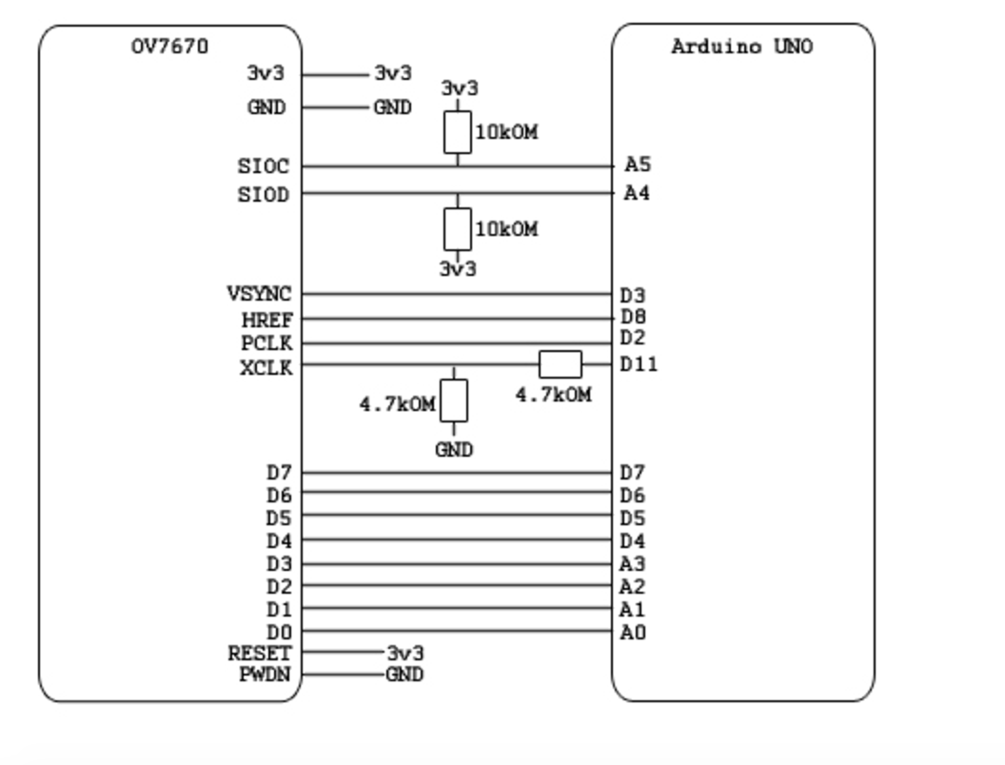
CONNEXION ENTRE CAMERA ET ARDUINO
Dans cette étape du projet on devait connecter la carte Arduino avec une caméra qui va capturer des images ou vidéo et les envoyer à notre carte Arduino.
Notes:
J’ai choisis d’utiliser Le module OV7670 qui appartient à la famille d’ArduCAM ; un projet open source assez simple pour être facilement utilisé avec un Arduino, il est utilisé dans plusieurs applications comme les caméras de robot, caméras scientifiques etc.
Le module OV7670 possède plusieurs avantages: il est d’une petite taille, une faible tension de fonctionnement et il est possible de paramétrer la qualité des images, le format des données et le mode de transmission, et il peut facilement être interfacée sur une carte Arduino.
La figure ci-dessus présente le câblage utilisé pour connecter la caméra OV7670 à l’Arduino.

Slide 14
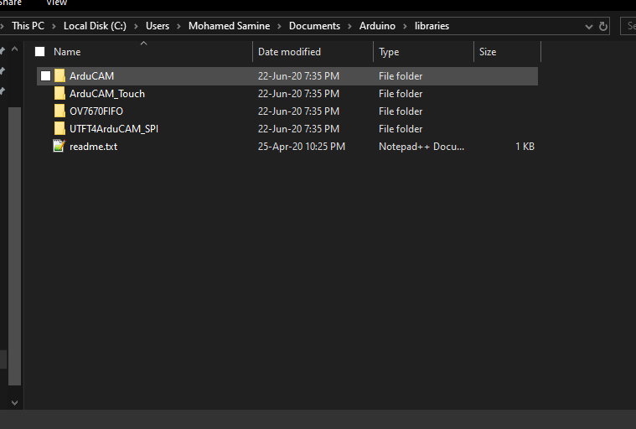
LA CONNEXION AVEC L’ORDINATEUR :
Pour programmer notre OV7670 il faut ajouter la bibliothèque ArduCAM dans la plateforme Arduino, qui se compose de quatre sous bibliothèques qu’il faut télécharger et ajouter dans les bibliothèques du logiciel d’Arduino IDE.

Slide 15
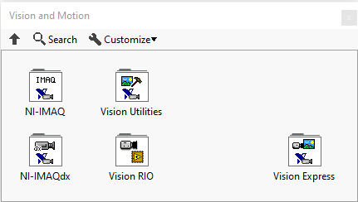
ACQUISITION DES IMAGES ET DES VIDEOS EN LABVIEW
Pour trouver la meilleure méthode pour afficher des images et vidéos en LabVIEW j'ai essayer quelques approches que je vais expliquer
AFFICHER LES IMAGES A L’AIDE DU LOGICIEL D’ACQUISITION DE VISION
Notes:
La première méthode que j’ai essayé consiste d’installé un logiciel qui porte le nom ‘LOGICIEL D’ACQUISITION DE VISION
et appartient à la famille ‘’NATIONAL INSTRUMENTS’.
A l’aide de ce logiciel on peut visualiser et enregistrer des images à partir d’une série d’interfaces de caméra standard, et on peut programmer à travers LabVIEW des applications à l’aide de différentes instructions qui s’ajoute sous le nom ‘’vision and motion’’ dans la palette de fonctions dès qu’on installe NI VAS.

Slide 16
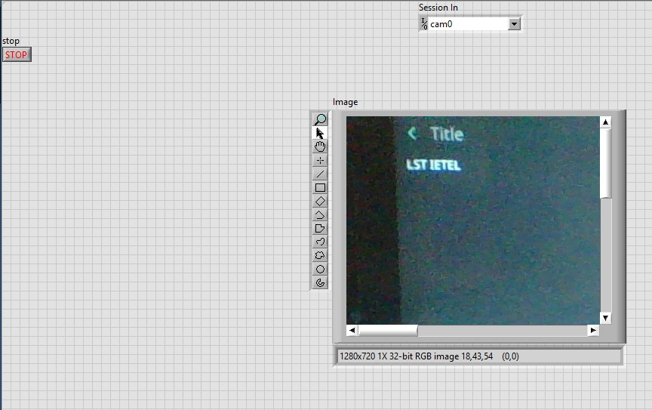
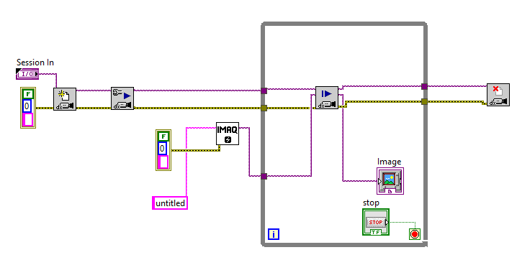
En utilisant les sous VI qu’on a ajouté j’ai trouvé une méthode pour afficher une image à l’aide d’une caméra connecté à mon ordinateur à l’aide d’un port USB.
Notes:
L’idée principale été de connecter la carte Arduino avec l’ordinateur via port USB et choisir le port qu’on a utilisé pour la connexion, mais cette approche ne marche qu’avec une webcam donc j’été obligé de cherché une autre approche pour afficher l’image capturer par notre ArduCAM de module OV7670.
OPEN CAMERA VI : Ouvre la caméra et définit le port auquel la caméra est connecter.
CONFIGURE GRAB VI : Configure et démarre une acquisition instantanée.
IMAQ CREATE VI : Crée un emplacement de mémoire temporaire pour une image
SNAP VI : Sert à capturer l’image
IMAGE DISPLAY : Où nous allons afficher l'image
CLOSE CAMERA VI : Arrête l’acquisition en cours

Slide 17
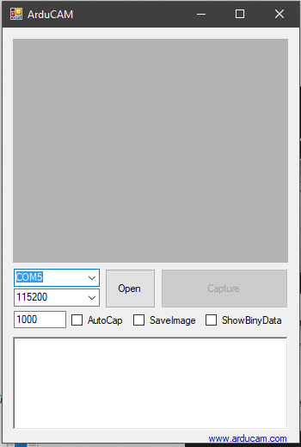
CAPTURE ET AFFICHAGE DES IMAGES ET VIDEOS A L’AIDE D’ARDUCAM
Après la connexion de la carte Arduino avec l’ArduCAM avec succès et compiler le programme qui correspond à notre module OV7670 dans la carte, on va utiliser un logiciel qui porte le nom ‘’ArduCAM host App’’.
CAPTURE DES IMAGES ET DES VIDEOS PAR OV7670 :
Notes:
et il sert à afficher des images et des vidéos capturées par une ArduCAM de n’importe quelle module et les stocker dans un dossier, puis on va les afficher dans le logiciel LabVIEW.
En ouvrant le logiciel ‘’ArduCAM Host App’’ on doit sélectionner
le bon port COM pour notre carte Arduino et sélectionner le bon
débit en bauds pour le COM.
Une fois qu’on cliqué sur le bouton ouvrir, le bouton capture s’est
activé et une image s’affiche dans ’interface de logiciel et on peut
maintenant exécuter manuellement la commande de capture en
cliquant sur le bouton capture
Et pour capturer une Vidéo il faut tout simplement sélectionner l’option SaveImage et l’option AutoCap qui sert à capturé automatiquement à base de l’intervalle de temps définit et ensuite combiner toutes les images de capture dans un fichier AVI et créer un vidéo qu’on va l’afficher en logiciel LabVIEW par suite

Slide 18
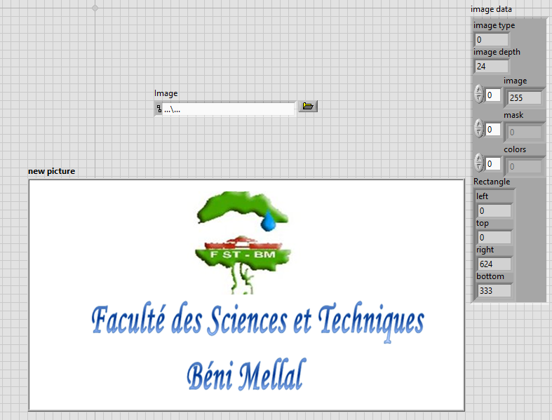
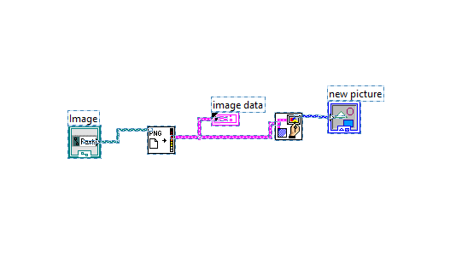
AFFICHER LES IMAGES EN LABVIEW
Dans l’étape précédente nous étions capables de stocker les images obtenir par l’ArduCAM dans un dossier, pour cette étape on va les lire par le logiciel LabVIEW.
Notes:
Et pour pouvoir faire cela on doit construire le programme suivant qui sert à réaliser cette tâche.

Slide 19
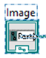
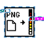
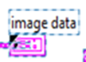

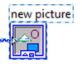
’’File Path Control’’: Permet de spécifie le chemin et le nom du fichier PNG à lire
‘‘Read PNG file’’ : Ce VI lire le fichier PNG et crée les données nécessaires pour afficher le fichier dans un contrôle d'image.
‘’Image data’’: Permet de décrire l'image que vous souhaitez dessiner ou traiter.
‘’Draw Flattened Pixmap’’: Permet de convertit un pixmap (Représentation d'une image sous forme de tableau à deux dimensions) en image pour que vous puissiez utiliser d'autres VIs Fonctions d'image
‘’New picture’’: Contient la nouvelle image nous voulons afficher.
Notes:
Le programme utilisé est simple, il compose d’une instruction ‘’File Path Control’’ qu’on peut trouver dans la palette de contrôle sous ‘’string & path’’ qui sert à accéder le fichier où se trouve l’image qu’on veut utiliser. un sous VI du nom ‘‘Read PNG file’’ qu’on trouve cette fois dans la palette de fonctions sous ‘’Graphics & Sound’’ sert à lire notre image.
On peut créer une indicateur dans ce sous VI pour pouvoir afficher les informations sur la photo utilisé. Et dernièrement sous ‘Graphics & Sound’ une autre fois on choisit le sous VI ‘‘Draw Fattened Pixmap’’ qui sert à examiner le cluster d'images, puis crée les informations appropriées pour un indicateur d'image.

Slide 20
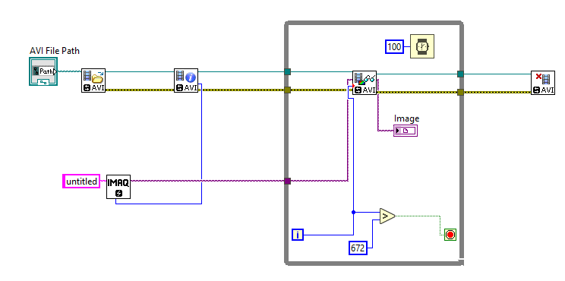
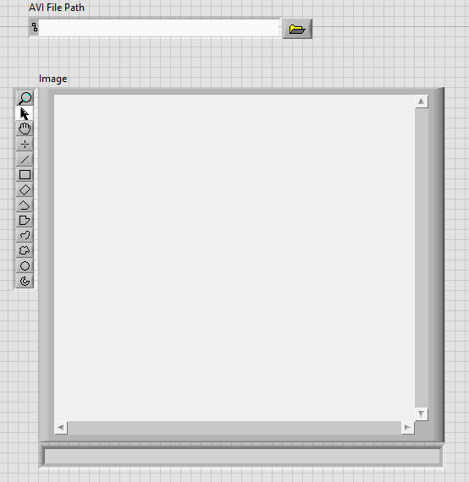
AFFICHER LES VIDEOS EN LABVIEW
Comme on a déjà mentionné la vidéo prise par l’application ‘’ArduCAM Host App’’ est du type AVI et pour l’afficher en logiciel LabVIEW on va créer un programmes à l’aide de les instructions d’AVI dans la palette de fonctions qui se trouve dans ‘’vision utilities’ avec les sous VI ‘Vision and motion’ qui s’ajoute quand on installe le logiciel ‘’Vision And Acquisition’’
Notes:
Comme on a déjà mentionné la vidéo prise par l’application ‘’ArduCAM Host App’’ est du type AVI et pour l’afficher en logiciel LabVIEW on va créer un programmes à l’aide de les instructions d’AVI dans la palette de fonctions qui se trouve dans ‘’vision utilities’ avec les sous VI ‘Vision and motion’ qui s’ajoute quand on installe le logiciel ‘’Vision And Acquisition’’

Slide 21
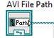
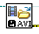
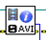
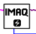
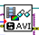
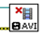
’’AVI File Path’’: Permet de spécifie le chemin et le nom du fichier AVI à lire
‘’IMAQ AVI2 Open’’: Ce VI permet d’ouvrir un fichier AVI existant dans notre PC.
‘’IMAQ AVI2 Get Info ’’: Avec ce Vi on obtient des informations sur les fichiers AVI associés à AVI Refnum.
‘‘IMAQ AVI2 Open ’’: Permet de créer un emplacement de stockage temporaire pour l'image.
‘‘IMAQ AVI2 Read Frame’’: Permet lire l’image du fichier AVI spécifié
‘‘IMAQ AVI2 Close Frame’’: Permet fermer le fichier AVI associé à la poignée de référence AVI. Même si une erreur est transmise, le VI fermera la session.

Slide 22
CONCLUSION
Premièrement, je tiens à témoigner de l’importance du projet de fin d’étude par les étudiants de License car Il constitue un vrai test des connaissances acquises et ils nous approches au monde du travail.
Le travail qui m’a été proposer c’est un projet qui touche plusieurs aspects de l’électronique, principalement les nouvelles carte de contrôle Arduino ces avantages et comment on peut les utiliser. J’ai aussi touché à la programmation en relation avec l’exploitation de ces cartes par les logiciels IDE Arduino, Ardublock et LabVIEW, l’aspect relation entre LabVIEW et l’interfaçage d’Arduino a été aussi maitrisé après plusieurs tentatives très difficiles. J’ai aussi maitrisé l’utilisation des modules caméra avec Arduino pour faire des captures et les sauvegarder.
Cette expérience m’as beaucoup aidé pour savoir le déroulement d’un projet et comment accepter la critique de l’encadrant et essayant toujours mieux.

Slide 23
MERCI POUR VOTRE ATTENTION

Slide 24
Faculté des sciences et techniques
Béni Mellal
Soutenance du Projet de fin d’étude
Pour l’obtention du diplôme de licence en FST Beni Mellal Option Ingénierie d’électronique et télécommunication
LES CARTES ARDUINO AVEC LE LOGICIEL LabVIEW EN VUE D’ACQUISITION DES IMAGES ET DES VIDEOS
Soutenu par:
Hassan SAMINE
Encadré par:
M. Mustapha MABROUKI

